Slide 1
De wereld en ik
Ansoff matrix

Slide 2
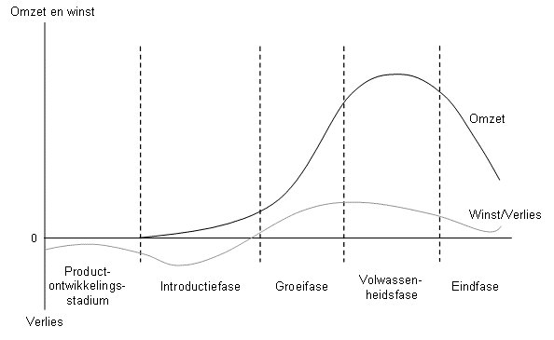
Productlevenscyclus
Ma
Di
Wo
Do
Vr
Notes:
https://strategyzer.com/academy/course/business-models-that-work-and-value-propositions-that-sell/1/1/2

Slide 3
Productlevenscyclus
Ma
Di
Wo
Do
Vr
Notes:
https://strategyzer.com/academy/course/business-models-that-work-and-value-propositions-that-sell/1/1/2

Slide 4
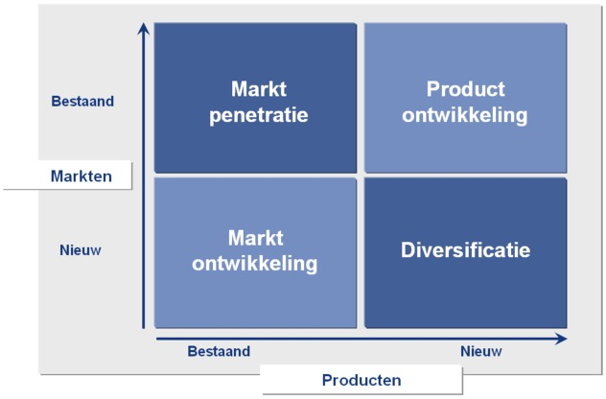
Ansoff-matrix

Slide 5
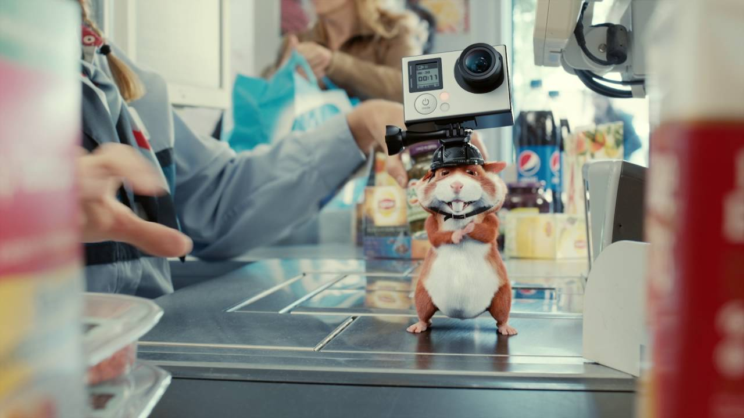
Ansoff-matrix Welke marketingstrategie?

Slide 6
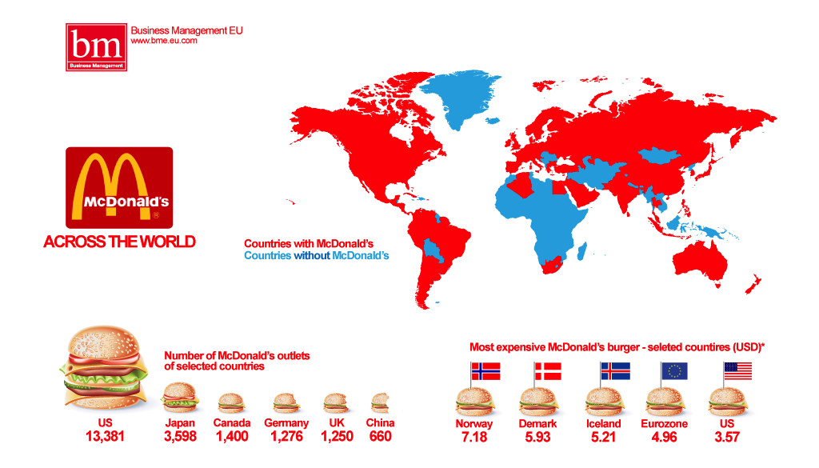
Ansoff-matrix Welke marketingstrategie?

Slide 7
Ansoff-matrix Welke marketingstrategie?

Slide 8
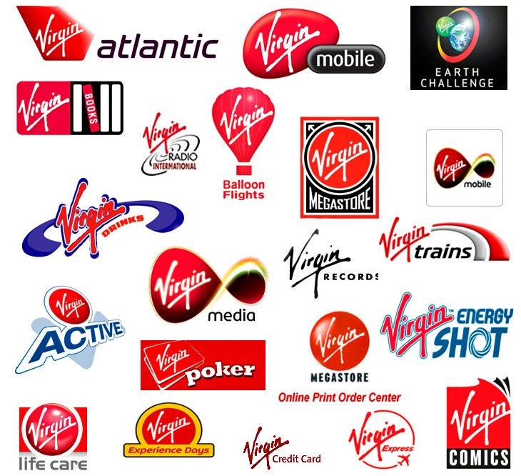
Ansoff-matrix Welke marketingstrategie?

Slide 9
Exploitatiebegroting
Opdrachten (Rekenvaardigheid) :
pagina 43 t/m 51
11, 16, 20, 21, 26 en 32

Slide 10
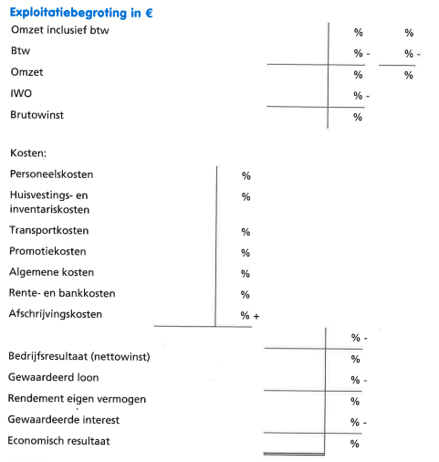
Exploitatiebegroting (pagina 36)

Slide 11
Exploitatiebegroting (pagina 36)

Slide 12
Exploitatiebegroting
Opdrachten (Rekenvaardigheid) :
pagina 43 t/m 51
11, 16, 20, 21, 26 en 32

Slide 13
Exploitatiebegroting (pagina 36)

Slide 14
Exploitatiebegroting (pagina 36)

Slide 15
Financieel management
Indeling exploitatieoverzicht/exploitatiebegroting
”Van brutowinst naar nettowinst”

Slide 16
Voorkennis
In periode 1 heb je geleerd dat ondernemingen een grote kostenpost hebben:
Inkoopwaarde van de omzet (IWO)
Vandaag: ondernemingen maken nog meer kosten
Maar welke kosten heb jij eigenlijk zelf?

Slide 17
Indeling exploitatieoverzicht/exploitatiebegroting
Een ondernemer wil graag weten of zij winst (of verlies) maakt in een periode
Twee soorten winst: brutowinst en nettowinst

Slide 18
Exploitatiekosten
Alle kosten in je onderneming
Van Dale:
ex·ploi·te·ren (exploiteerde, heeft geëxploiteerd)
1 drijven, runnen om er winst mee te maken: een zaak exploiteren
Makkelijker om te onthouden: bedrijfskosten

Slide 19
Exploitatiekosten
Kosten van menselijk arbeid
Rentekosten
Kosten van diensten van derden
Voorraadkosten
Kosten van de belastingen
Kosten van de grond
Kosten van duurzame bedrijfsmiddelen

Slide 20
Exploitatiebegroting
Opdrachten (Rekenvaardigheid) :
pagina 58 t/m 70
39, 44 en 45

